Slide 1
Objektorientierte Programmierung
Notes:
Bild wird noch ausgetauscht

Slide 2

Objektorientierte Programmierung
1.0 Das Konzept der Objektorientierten Programmierung
Einleitung
Standardmethode der Softwareentwicklung
Strukturierte Programmierung als Vorläufer der OOP
Wesentliche Bestandteile sind Klassen und Objekte
Basisaspekte der objektorientierten Programmierung:
Datenkapselung
Polymorphie
Vererbung
Abstraktion
Objektorientierte Programmierung folgt verschiedene Prinzipien
Notes:
Dies ist noch ein Entwurf und die große rote Seitenzahl auf den Folien dient Mario und mir (Dimitri) zur Orientierung, wo die Inhalte im Westermann Buch stehen. Später findet der Trainer dieses Info hier im Notizenfeld (Siehe auch Folie „Informationen für den Trainer“)

Slide 3
Objektorientierte Programmierung
1.1 Single Responsibility Principle
Prinzip einer einzigen Verantwortung
Eine Klasse bzw. ein Objekt hat genau eine Verantwortung
Eine Verantwortung wird genau auf eine Klasse übertragen
Beispiel: Der Trainer bringt Ihnen die objektorientierte Programmierung näher, seine Aufgabe ist es nicht Ihnen auch das Kochen beizubringen. In Ihrem Kurs ist nur ein Trainer mit dem Erreichen der Kursziele betraut.
Notes:
Dies ist noch ein Entwurf und die große rote Seitenzahl auf den Folien dient Mario und mir (Dimitri) zur Orientierung, wo die Inhalte im Westermann Buch stehen. Später findet der Trainer dieses Info hier im Notizenfeld (Siehe auch Folie „Informationen für den Trainer“)

Slide 4
Objektorientierte Programmierung
1.2 Separation of Concerns
Trennung der Anliegen
Ein Anliegen ist eine zusammenhängende, in sich geschlossene Teilaufgabe des Programms.
Die Lösung dieser Teilaufgabe soll nicht über mehrere Klassen verteilt sein.
In der Regel werden Funktionalitäten separiert.
Beispiel: Eine Klasse kümmert sich um das Auslesen aus der Datenbank, eine weitere Klasse sorgt für die Darstellung der Information.
Notes:
Dies ist noch ein Entwurf und die große rote Seitenzahl auf den Folien dient Mario und mir (Dimitri) zur Orientierung, wo die Inhalte im Westermann Buch stehen. Später findet der Trainer dieses Info hier im Notizenfeld (Siehe auch Folie „Informationen für den Trainer“)

Slide 5
Objektorientierte Programmierung
1.3 Don‘t repeat yourself
Wiederholungen vermeiden
Redundanzen im Quelltext
blähen diesen unnötig auf
machen ihn schlechter wartbar
Teile des Quelltextes sollten wiederverwendbar sein
Beispiel: Eine komplexe Operation wird mehrmals im Quelltext durchgeführt. Durch Mechanismen, die Sie noch kennenlernen werden, extrahieren wir diese Operation und müssen in Folge nur noch die Extraktion ansprechen, nicht die Operation selbst. Änderungen können so an einem Ort durchgeführt werden und wirken sich auf alle Aufrufe aus.
Notes:
Dies ist noch ein Entwurf und die große rote Seitenzahl auf den Folien dient Mario und mir (Dimitri) zur Orientierung, wo die Inhalte im Westermann Buch stehen. Später findet der Trainer dieses Info hier im Notizenfeld (Siehe auch Folie „Informationen für den Trainer“)

Slide 6
Objektorientierte Programmierung
1.4 Open-Closed-Principle
Offen für Erweiterungen, geschlossen für Änderungen
Muss die Funktionalität einer Klasse angepasst werden, soll man sie erweitern können.
An der Klasse selbst soll nichts geändert werden.
Nur in der Erweiterung wird die Abweichung der Funktionalität formuliert.
Beispiel: Möchte man auf Grund des Erfolges eines Kinofilmes die Kindheit des Protagonisten näher beleuchten, wird man einen weiteren Kinofilm drehen, nicht aber den alten Kinofilm, ergänzt durch Kindheitsszenen, neu drehen.
Notes:
Dies ist noch ein Entwurf und die große rote Seitenzahl auf den Folien dient Mario und mir (Dimitri) zur Orientierung, wo die Inhalte im Westermann Buch stehen. Später findet der Trainer dieses Info hier im Notizenfeld (Siehe auch Folie „Informationen für den Trainer“)

Slide 7
Objektorientierte Programmierung
1.5 Program to Interfaces
Halte Inhalte von Klassen allgemein
Soll eine Klasse ein bestimmte Funktionalität mit verschiedenen Ausprägungen haben, halte diese Funktionalität allgemein
Beispiel: Ein Fahrzeug kann vorwärts und rückwärts fahren. Realisiere die Fahrtrichtung nicht in der Klasse, sondern halte es allgemein mit fahren. Ob es nun vorwärts oder rückwärts fährt wird an einer anderen Stelle (Bsp.: Interface) geregelt. Kann das Fahrzeug irgendwann auch seitwärts fahren muss man nichts an der Klasse ändern, sondern nur an eben dieser anderen Stelle.
Steigende Komplexität in der Programmierung, sinkende Komplexität in der Klasse
Auflösung von Abhängigkeiten
Notes:
Dies ist noch ein Entwurf und die große rote Seitenzahl auf den Folien dient Mario und mir (Dimitri) zur Orientierung, wo die Inhalte im Westermann Buch stehen. Später findet der Trainer dieses Info hier im Notizenfeld (Siehe auch Folie „Informationen für den Trainer“)

Slide 8
Objektorientierte Programmierung
1.6 Dependency Inversion Principle
Fokus auf Gemeinsamkeiten
Ähnlich dem vorangegangenen Prinzip
Konkrete Abhängigkeiten vermeiden, auf Gemeinsamkeiten fokussieren
Beispiel: Eine Klasse Telefonverzeichnis soll auf eine Datenbank zugreifen. Verschiedene Datenbankmanagementsysteme haben unterschiedliche Zugriffsvarianten. Die Zugriffsmöglichkeiten bleiben allerdings gleich (lesen, schreiben, ändern). Nutze in der Klasse die, in einem Interface formulierten, Gemeinsamkeiten statt alle Varianten in der Klasse zu definieren. Am Ende hat man die Klasse Telefonverzeichnis, ein Interface der Gemeinsamkeiten und die Klassen ZugriffDBMS1 und Zugriff DBMS2 die abhängig von dem Interface sind. Die Klasse Telefonverzeichnis nutzt nur die Gemeinsamkeiten und ist so nicht abhängig von DBMS1 oder DBMS2.
Notes:
Dies ist noch ein Entwurf und die große rote Seitenzahl auf den Folien dient Mario und mir (Dimitri) zur Orientierung, wo die Inhalte im Westermann Buch stehen. Später findet der Trainer dieses Info hier im Notizenfeld (Siehe auch Folie „Informationen für den Trainer“)

Slide 9
Objektorientierte Programmierung
2.0 Objekte
Der zentrale Akteur
Objekte sind Dinge des realen Lebens (Bildschirm, Tasse, Person usw.).
Objekte sind Instanzen einer Klasse
Objekte werden mit dem Schlüsselwort new {Klassenname} erstellt (Bsp.: new Person())
Objekte fassen sowohl Zustände, als auch Funktionalitäten zusammen.
Insbesondere die Zustände, aber mitunter auch die Funktionalitäten werden vor direktem Zugriff von Außen geschützt. Dies bezeichnet man als Datenkapselung.
Beispiel: Eine Person hat einen Namen und eine Haarfarbe. Zudem kann unsere Person schlafen. Die Person schätzt auch besonders ihre Privatsphäre, und möchte auf keinen Fall, dass ein Fremder die Haarfarbe ändern kann oder ihr vorschreibt wie sie zu schlafen hat.
Notes:
Dies ist noch ein Entwurf und die große rote Seitenzahl auf den Folien dient Mario und mir (Dimitri) zur Orientierung, wo die Inhalte im Westermann Buch stehen. Später findet der Trainer dieses Info hier im Notizenfeld (Siehe auch Folie „Informationen für den Trainer“)

Slide 10
Objektorientierte Programmierung
2.1 Klassen
Die Vorlage
Klassen sind allgemeingültige Vorlagen eines oder mehrerer Objekttypen
Gemeinsamkeiten werden in Klassen zusammengefasst.
In Klassen werden Eigenschaften/Attribute eines Objektes formuliert, nicht jedoch der Zustand dieser Eigenschaft.
Funktionalitäten in Klassen und Objekten nennt man Methoden.
Mit dem Prinzip der Klassifizierung müssen Eigenschaften und Methoden nicht für jedes Objekt erneut formuliert werden. Redundanzen werden so vermieden.
Beispiel: Durch unsere Klasse wissen wir zwar, dass eine Person einen Namen hat, aber wie genau der nun lautet erfahren wir erst mit dem Objekt.
Notes:
Dies ist noch ein Entwurf und die große rote Seitenzahl auf den Folien dient Mario und mir (Dimitri) zur Orientierung, wo die Inhalte im Westermann Buch stehen. Später findet der Trainer dieses Info hier im Notizenfeld (Siehe auch Folie „Informationen für den Trainer“)

Slide 11
Objektorientierte Programmierung
2.2 Die Bestandteile einer Klasse
Klassenname, Attribute und Methoden
Eine Klasse besteht aus 3 Teilen:
Klassenname
Attribute
Methoden
Der Klassenname dient der eindeutigen Benennung
Attribute stellen die abstrakten Eigenschaften eines Objektes dar.
Methoden sind die Fähigkeiten eines Objektes
Notes:
Dies ist noch ein Entwurf und die große rote Seitenzahl auf den Folien dient Mario und mir (Dimitri) zur Orientierung, wo die Inhalte im Westermann Buch stehen. Später findet der Trainer dieses Info hier im Notizenfeld (Siehe auch Folie „Informationen für den Trainer“)

Slide 12

Objektorientierte Programmierung
3.0 Java
Einleitung
Erscheinungsjahr: 1995
Entwickelt von Sun Microsystems, später Oracle
Objektorientierte Programmiersprache
Starke, statische Typisierung
Plattformunabhängig Der Quelltext wird nicht direkt in Maschinencode kompiliert, sondern in Bytecode umgewandelt, der dann von eine Laufzeitumgebung interpretiert werden kann
Umfangreiche Einsatzmöglichkeiten für Desktop-, Web- oder Mobil-Anwendungen
Notes:
Dies ist noch ein Entwurf und die große rote Seitenzahl auf den Folien dient Mario und mir (Dimitri) zur Orientierung, wo die Inhalte im Westermann Buch stehen. Später findet der Trainer dieses Info hier im Notizenfeld (Siehe auch Folie „Informationen für den Trainer“)

Slide 13
Objektorientierte Programmierung
3.1 Java
Installation und Bereitstellung
Download und Installation JDK https://www.oracle.com/java/technologies/downloads/
Quelltexteditor (Bsp.: Eclipse) https://www.eclipse.org/downloads/
Notes:
Dies ist noch ein Entwurf und die große rote Seitenzahl auf den Folien dient Mario und mir (Dimitri) zur Orientierung, wo die Inhalte im Westermann Buch stehen. Später findet der Trainer dieses Info hier im Notizenfeld (Siehe auch Folie „Informationen für den Trainer“)

Slide 14
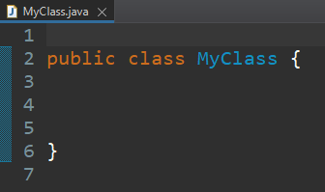
Objektorientierte Programmierung
3.2 Java
Klassen in Java
Quelltext-Dateien in Java tragen den Namen ihrer beinhalteten Klasse (mit Ausnahmen)
Schlüsselwort für das Erstellen einer Klasse ist class
Weitere Modifizierungen sind möglich (Bsp.: public)
Notes:
Dies ist noch ein Entwurf und die große rote Seitenzahl auf den Folien dient Mario und mir (Dimitri) zur Orientierung, wo die Inhalte im Westermann Buch stehen. Später findet der Trainer dieses Info hier im Notizenfeld (Siehe auch Folie „Informationen für den Trainer“)

Slide 15
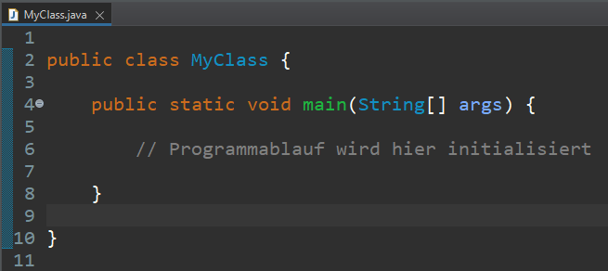
Objektorientierte Programmierung
3.3 Java
Die Main-Methode
Einstiegspunkt in eine Java-Anwendung
Notwendig um eine Java-Applikation zu starten
Die gesamte Anwendung entwickelt sich aus der Main-Methode
Notes:
Dies ist noch ein Entwurf und die große rote Seitenzahl auf den Folien dient Mario und mir (Dimitri) zur Orientierung, wo die Inhalte im Westermann Buch stehen. Später findet der Trainer dieses Info hier im Notizenfeld (Siehe auch Folie „Informationen für den Trainer“)

Slide 16
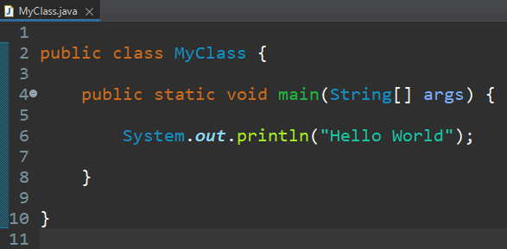

Objektorientierte Programmierung
3.4 Java
Kompilieren und Aufrufen von Java-Anwendungen
Über Eclipse:
Run-Button
Kompilierung automatisch
Über Konsole:
Kompilieren mit javac <Name> im Verzeichnis der Quelldatei
Ausführen mit java <Name> im Verzeichnis der class-Datei
Notes:
Dies ist noch ein Entwurf und die große rote Seitenzahl auf den Folien dient Mario und mir (Dimitri) zur Orientierung, wo die Inhalte im Westermann Buch stehen. Später findet der Trainer dieses Info hier im Notizenfeld (Siehe auch Folie „Informationen für den Trainer“)

Slide 17
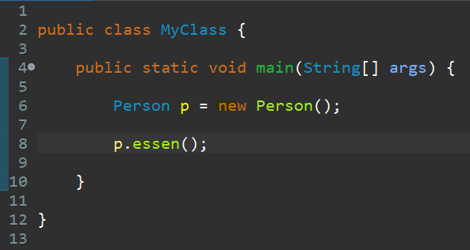
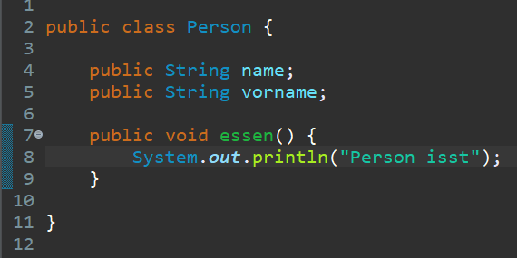
Objektorientierte Programmierung
3.5 Java
Objekte in Java
Erstellung mit dem Schlüsselwort new
In der Variablen p liegt eine Instanz (Objekt) der Klasse Person
Von p aus kann nun auf name, vorname oder essen() zugegriffen werden.
Notes:
Dies ist noch ein Entwurf und die große rote Seitenzahl auf den Folien dient Mario und mir (Dimitri) zur Orientierung, wo die Inhalte im Westermann Buch stehen. Später findet der Trainer dieses Info hier im Notizenfeld (Siehe auch Folie „Informationen für den Trainer“)

Slide 18
Objektorientierte Programmierung
3.6 Java
Bestandteils von Klassen in Java
Klassenname
Eindeutig
Beginnt mit Großbuchstaben
Bsp.: Person
Attribute
Bsp.: name, vorname
Kleinbuchstaben oder lowerCamelCase
Methoden
Bsp.: essen()
Notes:
Dies ist noch ein Entwurf und die große rote Seitenzahl auf den Folien dient Mario und mir (Dimitri) zur Orientierung, wo die Inhalte im Westermann Buch stehen. Später findet der Trainer dieses Info hier im Notizenfeld (Siehe auch Folie „Informationen für den Trainer“)

Slide 19
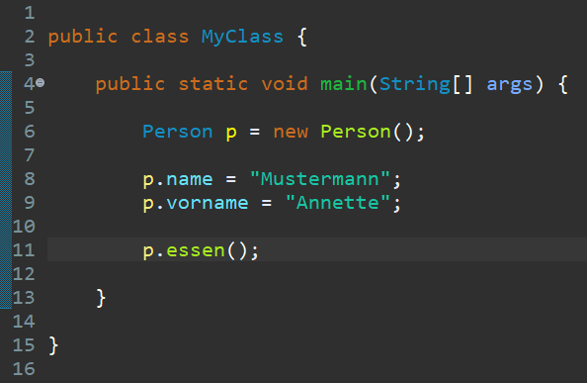
Objektorientierte Programmierung
3.7 Java
Zugriff auf Attribute und Methoden
Auf Attribute und Methoden kann zugegriffen werden, indem man diese mit einem Punkt an die Referenz hängt
Rudimentäre, einfachste Form des Zugriffs
Notes:
Dies ist noch ein Entwurf und die große rote Seitenzahl auf den Folien dient Mario und mir (Dimitri) zur Orientierung, wo die Inhalte im Westermann Buch stehen. Später findet der Trainer dieses Info hier im Notizenfeld (Siehe auch Folie „Informationen für den Trainer“)

Slide 20
Objektorientierte Programmierung
3.8.1 Selbstreferenzierung
Hey ?! Sie da!
Nehmen wir an, wir haben 2 Objekte der Klasse Person. Beide Objekte greifen auf die Methode schlafen() zu.
schlafen() erzeugt die Ausgabe: „{Name der Person} schläft.“
Beispiel: „Peter schläft.“ „Annette schläft.“
Problem: Zum Zeitpunkt der Erstellung der Klasse bzw. der Methode schlafen() kennen wir die Namen der Personen noch gar nicht.
Lösung: Objektorientierte Sprachen bieten ein Schlüsselwort mit dem in der Klasse auf zukünftige Objekte verwiesen werden kann.
Beispiel: In Java ist dieses Schlüsselwort this, in Python self.
Notes:
Dies ist noch ein Entwurf und die große rote Seitenzahl auf den Folien dient Mario und mir (Dimitri) zur Orientierung, wo die Inhalte im Westermann Buch stehen. Später findet der Trainer dieses Info hier im Notizenfeld (Siehe auch Folie „Informationen für den Trainer“)

Slide 21
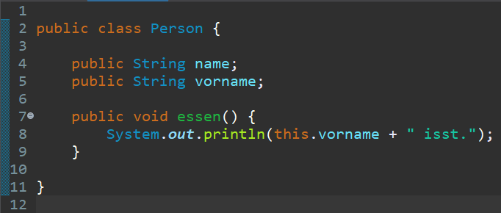
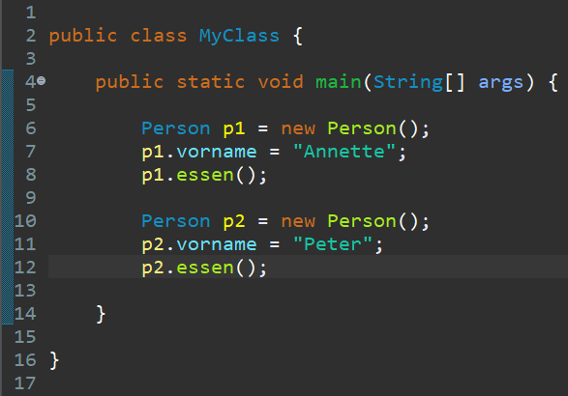
Objektorientierte Programmierung
3.8.2 Java
Selbstreferenzierung in Java
Um in der Klasse auf das jeweils verwendete Objekt zu referenzieren wird das Schlüsselwort this verwendet.
Notes:
Dies ist noch ein Entwurf und die große rote Seitenzahl auf den Folien dient Mario und mir (Dimitri) zur Orientierung, wo die Inhalte im Westermann Buch stehen. Später findet der Trainer dieses Info hier im Notizenfeld (Siehe auch Folie „Informationen für den Trainer“)

Slide 22
Objektorientierte Programmierung
3.9 Konstruktoren
Automatisierung bei Objekterstellung
Methode die bei Erstellung einer Instanz automatisch aufgerufen wird
Eine Klasse kann mehrere Konstruktoren besitzen
Erst durch Konstruktoren bekommen Instanziierungen Parameter
Konstruktoren werden in der Klasse definiert
In Konstruktoren können Vorgänge die stets ausgeführt werden müssen automatisiert werden.
Beispiel: Jede Person hat einen Namen. Dieser Vorgang soll automatisiert werden. new Person(„Klaus“) -> im Konstruktor wird formuliert, dass die Person den Namen „Klaus“ hat.
Notes:
Dies ist noch ein Entwurf und die große rote Seitenzahl auf den Folien dient Mario und mir (Dimitri) zur Orientierung, wo die Inhalte im Westermann Buch stehen. Später findet der Trainer dieses Info hier im Notizenfeld (Siehe auch Folie „Informationen für den Trainer“)

Slide 23
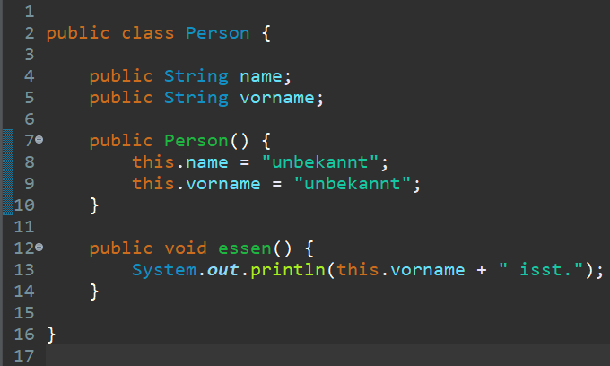
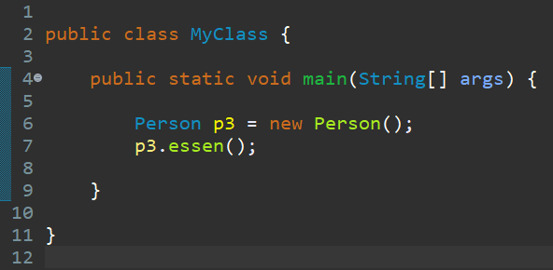
Objektorientierte Programmierung
3.9.1 Java
Konstruktoren in Java
Konstruktoren tragen in Java den gleichen Namen wie die Klasse.
Es ist möglich mehrere Konstruktoren bereitzustellen. Sie müssen sich allerdings in der Parameterliste unterscheiden.
Konstruktoren können verkettet werden.
Notes:
Dies ist noch ein Entwurf und die große rote Seitenzahl auf den Folien dient Mario und mir (Dimitri) zur Orientierung, wo die Inhalte im Westermann Buch stehen. Später findet der Trainer dieses Info hier im Notizenfeld (Siehe auch Folie „Informationen für den Trainer“)

Slide 24
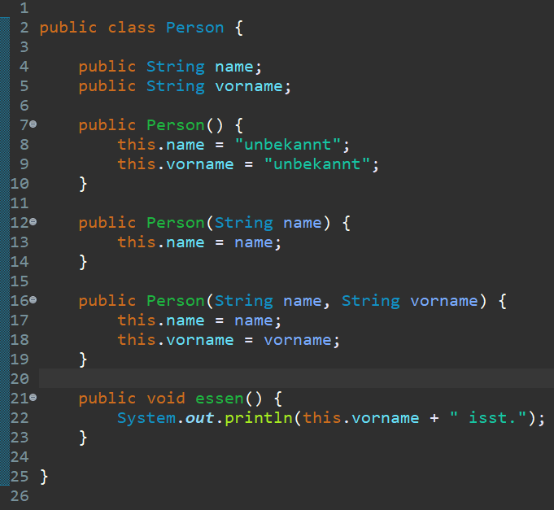
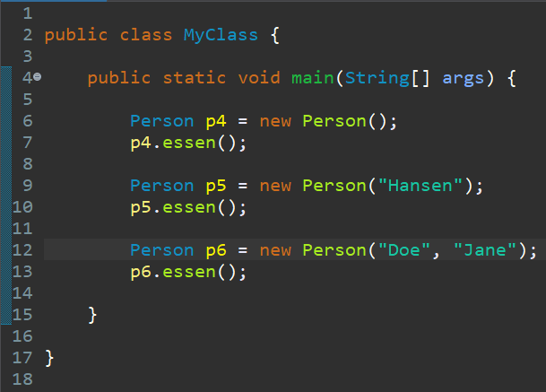

Objektorientierte Programmierung
3.9.2 Java
Mehrere Konstruktoren in Java
Notes:
Dies ist noch ein Entwurf und die große rote Seitenzahl auf den Folien dient Mario und mir (Dimitri) zur Orientierung, wo die Inhalte im Westermann Buch stehen. Später findet der Trainer dieses Info hier im Notizenfeld (Siehe auch Folie „Informationen für den Trainer“)

Slide 25
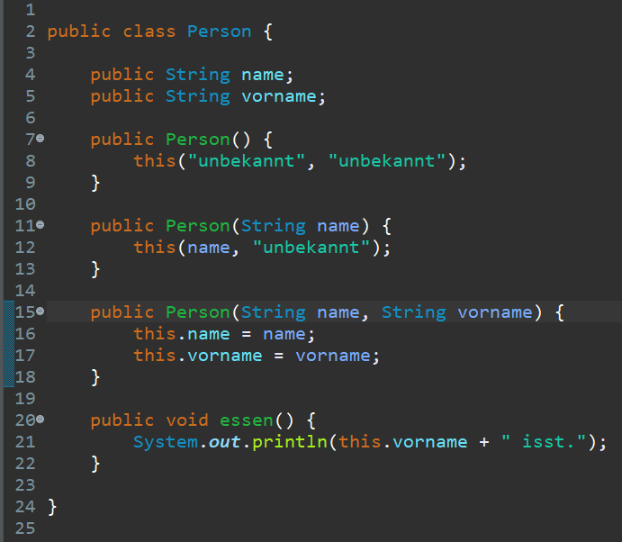
Objektorientierte Programmierung
3.9.3 Java
Konstruktoren in Java verketten
Notes:
Dies ist noch ein Entwurf und die große rote Seitenzahl auf den Folien dient Mario und mir (Dimitri) zur Orientierung, wo die Inhalte im Westermann Buch stehen. Später findet der Trainer dieses Info hier im Notizenfeld (Siehe auch Folie „Informationen für den Trainer“)

Slide 26
Objektorientierte Programmierung
4.0 Typisierung
Kategorisierung von Daten
Unterscheidung statische und dynamische Typisierung
statisch: Der Datentyp eines Wertes wird im Quelltext festgelegt, und beim Kompilieren überprüft
dynamisch: Der Datentyp wird erst zur Laufzeit der Anwendung überprüft
Unterscheidung starke und schwache Typisierung
stark: Eine Variable muss dem Typ der Umwandlung eines Wertes entsprechen
schwach: Eine Variable muss nicht dem Typ der Umwandlung eines Wertes entsprechen
Beispiel: Der Zahlenwert 1 soll in eine Variable vom Typ Wahrheitswert gespeichert werden. Stark typisiert ist das nicht möglich (Ganzzahl/Wahrheitswert). Schwach typisiert wird die 1 als Wahr angenommen und in die Variable gespeichert.
Jede Information wird einem Datentyp zugeordnet (Bsp.: „Hallo Welt“ -> Zeichenkette, 42 -> Ganzzahl)
Klassen stellen den Datentyp des Objekts dar (Bsp.: Objekt „obj“ der Klasse Person ist vom Typ Person)
Notes:
Dies ist noch ein Entwurf und die große rote Seitenzahl auf den Folien dient Mario und mir (Dimitri) zur Orientierung, wo die Inhalte im Westermann Buch stehen. Später findet der Trainer dieses Info hier im Notizenfeld (Siehe auch Folie „Informationen für den Trainer“)

Slide 27
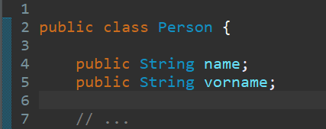
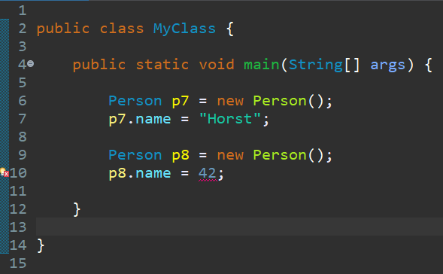
Objektorientierte Programmierung
4.1 Java
Typisierung in Java
Für alle Werte muss vorab ein Datentyp deklariert werden.
Datentypen in Java sind zum Beispiel String für Zeichenketten und int für Ganzzahlen
In Person p8 entsteht ein Fehler, da versucht wird eine Ganzzahl in eine Variable vom Typ Zeichenkette zu schreiben
Notes:
Dies ist noch ein Entwurf und die große rote Seitenzahl auf den Folien dient Mario und mir (Dimitri) zur Orientierung, wo die Inhalte im Westermann Buch stehen. Später findet der Trainer dieses Info hier im Notizenfeld (Siehe auch Folie „Informationen für den Trainer“)

Slide 28
Objektorientierte Programmierung
5.0 Sichtbarkeit von Daten und Methoden
Sichtbarkeitsstufen: public, private, protected & package
In der Modellierung von Datenstrukturen werden 4 Sichtbarkeitsstufen unterschieden:
public: Alle public deklarierten Elemente sind vollumfänglich ansprechbar
private: Private Elemente sind nur in ihrer eigenen Klasse ansprechbar. Zugriff von Außen ist nicht möglich.
protected: Nur die eigene Klasse und mögliche Kindklassen können zugreifen.
package: Zugriff wird nur im aktuellen Namensraum gewährt.
Sichtbarkeitsstufen sind ein wesentliches Werkzeug der Datenkapselung.
Die Existenz von Eigenschaften und Methoden kann verborgen werden.
In der Regel sind alle Klasseneigenschaften private gehalten.
Notes:
Dies ist noch ein Entwurf und die große rote Seitenzahl auf den Folien dient Mario und mir (Dimitri) zur Orientierung, wo die Inhalte im Westermann Buch stehen. Später findet der Trainer dieses Info hier im Notizenfeld (Siehe auch Folie „Informationen für den Trainer“)

Slide 29
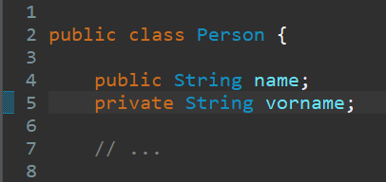
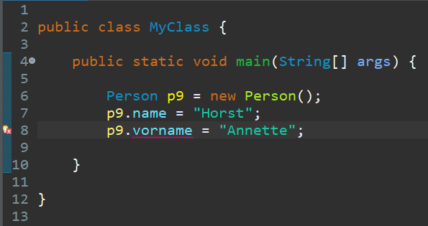
Objektorientierte Programmierung
5.1 Java
Sichtbarkeit in Java
Notes:
Dies ist noch ein Entwurf und die große rote Seitenzahl auf den Folien dient Mario und mir (Dimitri) zur Orientierung, wo die Inhalte im Westermann Buch stehen. Später findet der Trainer dieses Info hier im Notizenfeld (Siehe auch Folie „Informationen für den Trainer“)

Slide 30
Objektorientierte Programmierung
5.2 Kapselung mit Gettern und Settern
Zugriff auf Umwegen
Getter und Setter sind spezielle Methoden einer Klasse
Getter und Setter stehen in direktem Zusammenhang mit einer Eigenschaft einer Klasse
Mit diesen Methoden können Werte einer Eigenschaft ausgelesen (get) oder belegt (set) werden
Um auf private deklarierte Eigenschaften von außerhalb der Klasse zugreifen zu können benötigt man Getter und Setter
Der Zugriff auf Eigenschaften kann über Getter und Setter gesteuert und kontrolliert werden.
Beispiel: Die Eigenschaft „Länge“ einer Klassen muss größer 0 sein. Diese Bedingung kann ich im Setter kontrollieren. Die Ausgabe der „Länge“ soll mit Maßeinheit erfolgen, dies kann im Getter gesteuert werden.
Notes:
Dies ist noch ein Entwurf und die große rote Seitenzahl auf den Folien dient Mario und mir (Dimitri) zur Orientierung, wo die Inhalte im Westermann Buch stehen. Später findet der Trainer dieses Info hier im Notizenfeld (Siehe auch Folie „Informationen für den Trainer“)

Slide 31
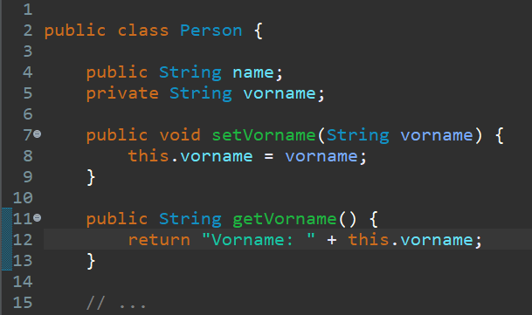
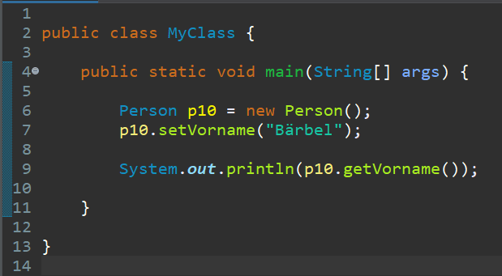
Objektorientierte Programmierung
5.2.1 Java
Datenkapselung in Java
Notes:
Dies ist noch ein Entwurf und die große rote Seitenzahl auf den Folien dient Mario und mir (Dimitri) zur Orientierung, wo die Inhalte im Westermann Buch stehen. Später findet der Trainer dieses Info hier im Notizenfeld (Siehe auch Folie „Informationen für den Trainer“)

Slide 32
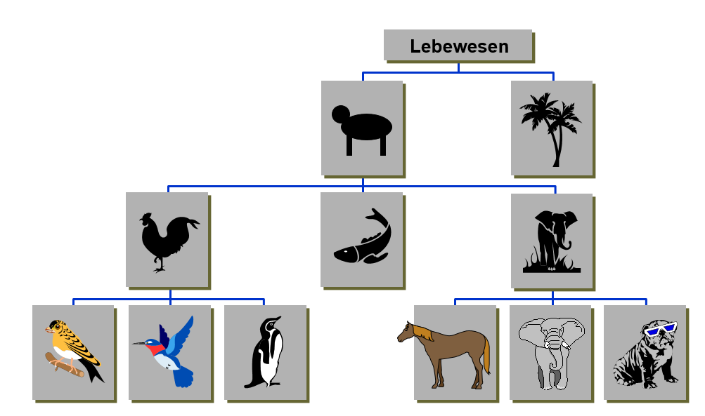
Objektorientierte Programmierung
6.0 Vererbung
Der Apfel fällt nicht weit vom Stamm
Vererbung
Einfachvererbung Eine abgeleitete Klasse hat genau eine Basisklasse, von der sie erbt.
Mehrfachvererbung Eine abgeleitete Klasse hat mindestens 2 Basisklassen, von denen sie erbt.

Slide 33
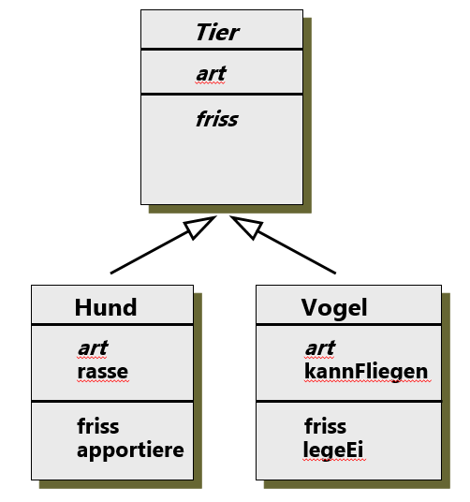
Objektorientierte Programmierung
6.1 Polymorphie
Ich möchte Untertitel sein, an Stelle des Untertitels
Polymorphie = Vielgestaltigkeit
Dynamische Bindung Erst zur Laufzeit wird entschieden, welche Methode ausgeführt wird
Überladen von Methoden Gleiche Methodennamen mit unterschiedlicher Signatur in einer Klasse
Überschreiben von Methoden Gleiche Methodenamen und Signatur in der abgeleiteten Klasse, aber andere Codierung
Notes:
Nur den Begriff erstmal anbringen. Kein Anspruch, dass das verstanden wird.

Slide 34

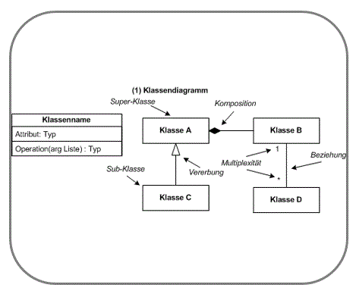
Objektorientierte Programmierung
7.0 Klassendiagramm
Sie sollen sich grundlegende Kenntnisse über die Notationselemente und den Aufbau von Klassen- diagrammen erarbeiten und auf konkrete Aufgaben anwenden können.
Multiplizität

Slide 35
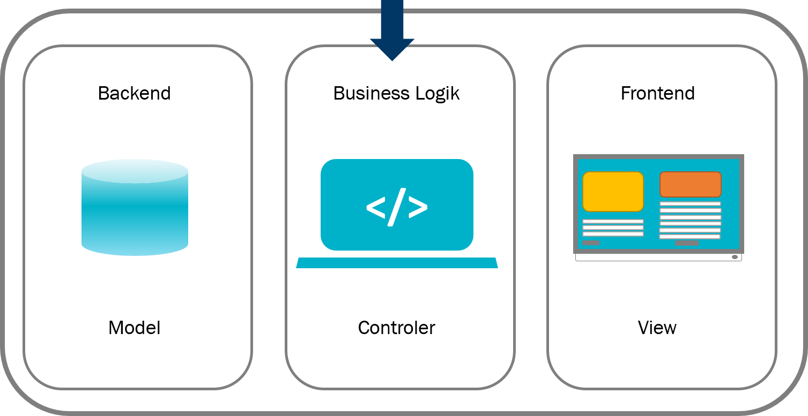
Objektorientierte Programmierung
7.0 Klassendiagramm
Welche Zusammenhänge bestehen in der Aufgabenstellung (Domainmodell).
Welche Klassen, Komponenten und Pakete sind beteiligt.
Über welche Kommunikation findet die Zusammenarbeit statt.
Welche Methoden und Eigenschaften benötigen die Klassen.
Wie viele Objekte stehen mindestens und höchstens in Verbindung.
Welche Klassen sind als Container für mehrere Objekte zuständig.
Notes:
Diagramme werden in allen drei Bereichen benötigt.
Schwerpunkt in der Festlegung der Struktur in der Business-Logik zum besseren Austausch mit dem Anwender/Kunde.

Slide 36
Objektorientierte Programmierung
7.0 Klassendiagramm
Analyse/Definition Was - konzeptuell - soll das neue Softwaresystem leisten. Klassendiagramm mit wenigen Notationselementen.
Entwurf/Design Wie - logisch - das Softwaresystem realisiert werden soll, Klassendiagramm ist detailreicher.
Implementierung Klassen werden in Programmcode umgesetzt.
Test Klassendiagramme können als Referenz verwendet werden. Die Vollständigkeit und Korrektheit kann gegen sie geprüft werden.
Einsatz/Wartung Schnelle Möglichkeit einer Übersicht über das vorhandene Softwaresystem.

Slide 37
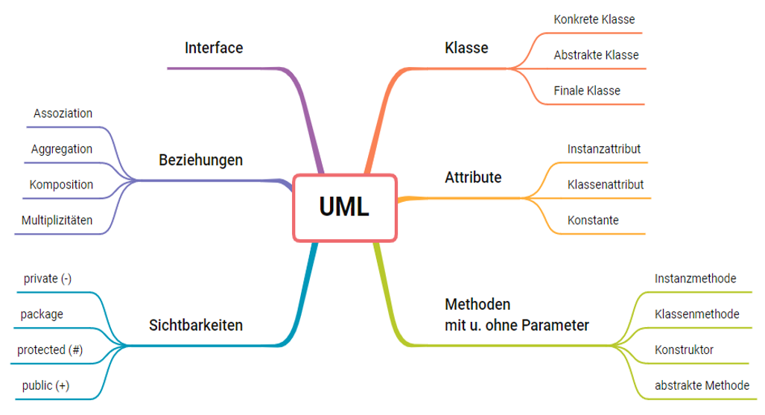
Objektorientierte Programmierung
7.0 Klassendiagramm
Begriffe
Klasse
Attribute
Methoden
Sichtbarkeiten
Beziehung
Vererbung
Einfach
Mehrfach - Interface
Notes:
Klassendiagramm Video: https://www.youtube.com/watch?v=hBhLlbuhgsI

Slide 38
Objektorientierte Programmierung
7.0 Klassendiagramm
Klassendarstellungen
Klasse
Attribut
Methode
Sichtbarkeiten
Klassenname
Eigenschaften (Attribute)
Methoden (Funktionen
Klassenname
Klassenname
+ | public
- | private
# | protected
Notes:
Klassenname im Singular, beginnt mit Großbuchstabe etc.
Rechte Seite: Alternativen zur Darstellung von Klassen

Slide 39
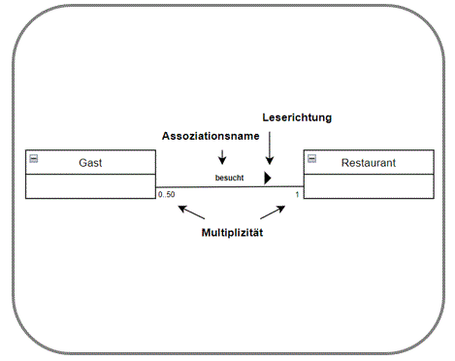
Objektorientierte Programmierung
7.0 Klassendiagramm
Multiplizität
Darstellung spezifiziert die Anzahl der Ausprägung der definierten Attribute
Darstellung in eckigen Klammern [Untergrenze.. Obergrenze]
[1] genau eine Ausprägung
[1..2] nur eine oder 2 Ausprägungen
[1..*] mindestens eine Ausprägung ohne Obergrenze ist gefordert
[*] beliebig viele Ausprägungen sind erlaubt

Slide 40
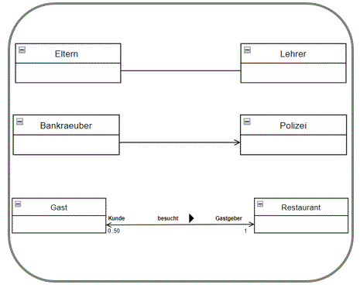
Objektorientierte Programmierung
7.0 Klassendiagramm
Assoziation - Beziehung
Binäre Assoziation spezifiziert eine semantische Beziehung zwischen zwei Klassen.
Assoziationsname und Leserichtung verfeinern die Spezifikation der Beziehung.
Ein navigierbares Assoziationsende schreibt der Klasse die Kenntnis ihres Assoziationspartners vor.
Eine Assoziation kann eine Aggregation oder eine Komposition sein.
Notes:
- Eltern sollten die Lehrer ihrer Kinder zwar kennen. Ebenfalls sollten Lehrer die Eltern ihrer Schüler kennen. Vorgeschrieben ist die jedoch nicht
- Bankraeuber kennt die Polizei. Aus seiner Sicht kann er sich jedoch unglücklicherweise nicht sicher sein, ob er der Polizei bekannt ist
- Gast und Restaurant kennen sich zu einem Zeitpunkt, haben zu dem Zeitpunkt auch Rollen.

Slide 41
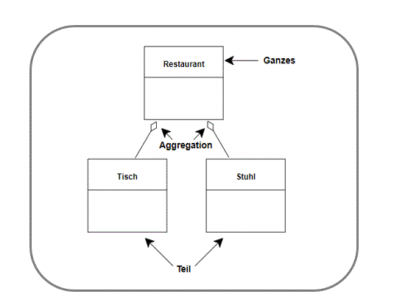
Objektorientierte Programmierung
7.0 Klassendiagramm
Aggregation
Sie ist eine spezielle Form der binären Assoziation und beschreibt eine Ganzes-Teile-Beziehung.
Aggregationen mit mehr als zwei Enden sind nicht definiert.
Notes:
Die Teile Tisch und Stuhl werden im Ganzen aggregiert.
Die Lebensdauer des Ganzen ist dabei von seinen Teilen unabhängig
d.h. das Ganze bleibt bestehen, auch wenn die Teile wieder entfernt werden.
Umgekehrt können die Teile weiter existieren,, auch nachdem sie aus dem Ganzen entfernt wurden.
Aufgrund der losen Verbindung, können die Teile sogar in mehreren Ganzen verwendet werden

Slide 42
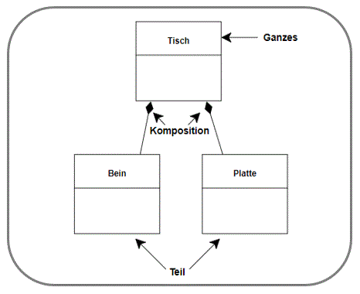
Objektorientierte Programmierung
7.0 Klassendiagramm
Komposition
ist eine starke Form der Aggregation, die ebenfalls eine Ganzes-Teile-Beziehung definiert.
Die Verbindung zwischen den Teilen und dem Ganzen wird jedoch als untrennbar definiert.
"live with it, die with it„.
Notes:
Lateinisch: compositio = Zusammenstellung, Zusammensetzung
"Live with it, die with it"
Wird das Ganze zerstört, endet auch die Existenz der Teile.
Auf der anderen Seite kann das Ganze nicht weiterexistieren, wenn ihm auch nur
ein Teil wieder entnommen wird.
Um dies zu verhindern, ist das Ganze für die Erstellung und Beseitigung der Teile verantwortlich.
Weiteres Beispiel:
Baum – Blatt
Baum-Ast
Haus-Raum
Buch-Kapitel
Mensch-Herz
Bestellung-Bestellposten
Unterschied Aggregation-Komposition
Holzkiste-Holz ( gebaut aus Holz)
aber Aggregation wenn in der bspw. In einer Metallkiste Holz gelagert wird. Dazu sagt man auch Holzkiste : Holzkiste- Holz

Slide 43
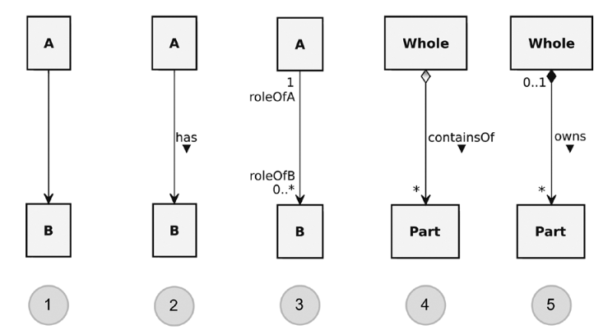
Objektorientierte Programmierung
7.0 Klassendiagramm
Beziehungen zusammengefasst

Slide 44
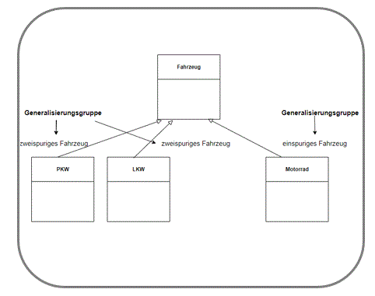
Objektorientierte Programmierung
7.0 Klassendiagramm
Vererbung - Einfach
Entsteht durch die Generalisierung – allgemeine Superklasse, Spezialisierung – spezifische Subklasse.
Eine Subklasse kann bei der Spezialisierung automatisch alle Attribute und Operationen ihrer Superklasse verwenden.
Sie erbt sozusagen alle Eigenschaften und Fähigkeiten ihrer Superklasse.
Notes:
Unterschiedliche Termini:
Allgemeine Klasse /Spezifische Klasse
Superklasse/Subklasse
Oberklasse/Unterklasse
Elternklasse/Kindklasse
Basisklasse/Abgeleitete Klasse
Die Subklassen können zu Generalisierungsgruppen zusammengefasst werden
Die zu einer Gruppe gehörenden Klassen werden auch Partitionen genannt.
Es können die Pfeile der Klassen, die zur Generalisierungsgruppe gehören zusammengefasst zur Superklasse zeigen.
Subklassen können in der Spezialisierung eigens Verhalten für die gleiche Methode der Superklasse ausweisen → Polymorphie

Slide 45
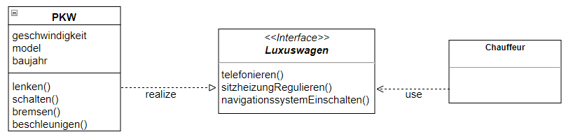
Objektorientierte Programmierung
7.0 Klassendiagramm
Vererbung – Mehrfach (Interface)
Dies ist eine Art Vertrag zwischen Klassen, deren Vertragsverpflichtung dabei sowohl Attribute als auch Operationen umfassen können.
Dies wird durch ein Klassen Symbol mit dem Stereotyp <<interface>> notiert.
Es wird vereinbart, dass etwas getan werden soll, in dem es in der "geerbten Klasse" realisiert werden muss.

Slide 46
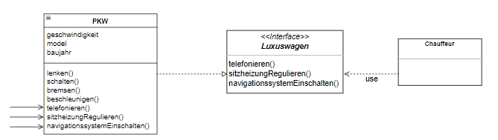
Objektorientierte Programmierung
7.0 Klassendiagramm
Vererbung – Mehrfach (Interface)

Slide 47
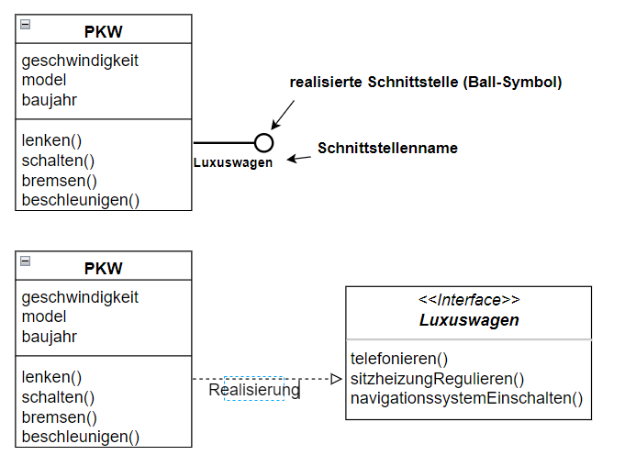
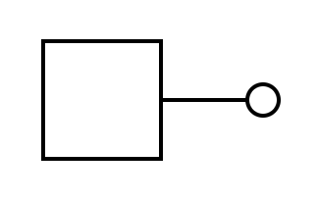
Objektorientierte Programmierung
7.0 Klassendiagramm
Vererbung – Mehrfach (Interface)
Es wird die zu realisierende (provided) Schnittstelle mit einem Ball-Symbol beschrieben.

Slide 48
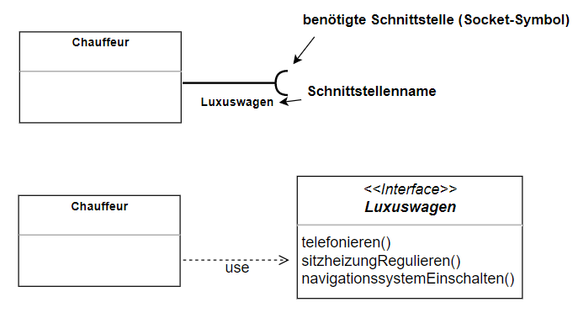
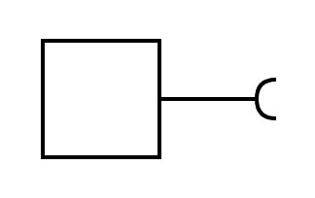
Objektorientierte Programmierung
7.0 Klassendiagramm
Vererbung – Mehrfach (Interface)
Die benötigte (required) Schnittstelle wird mit einem Socket-Symbol dargestellt.

Slide 49
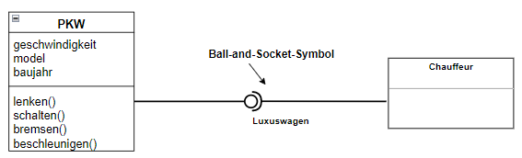

Objektorientierte Programmierung
7.0 Klassendiagramm
Vererbung – Mehrfach (Interface)
Kombination der Notation wird als "Lollipop" bezeichnet.

Slide 50
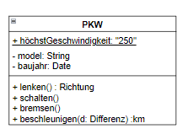
Objektorientierte Programmierung
7.0 Klassendiagramm
Klasse
Klassen besitzen Eigenschaften und Methoden, deren Sichtbarkeiten angezeigt werden.
Die Eigenschaften haben einen Datentyp.
Methoden können Übergabeparameter, sowie Rückgabetypen haben.
Außerdem werden die Beziehungen modelliert.
Notes:
Unterschiedliche Termini:
Allgemeine Klasse /Spezifische Klasse
Superklasse/Subklasse
Oberklasse/Unterklasse
Elternklasse/Kindklasse
Basisklasse/Abgeleitete Klasse
Hinweis: Methode beschleunigen liefert km zurück, sinnvoll wäre kmh, km pro Stunde
Die Subklassen können zu Generalisierungsgruppen zusammengefasst werden
Die zu einer Gruppe gehörenden Klassen werden auch Partitionen genannt.
Es können die Pfeile der Klassen, die zur Generalisierungsgruppe gehören zusammengefasst zur Superklasse zeigen.
https://openbook.rheinwerk-verlag.de/oop/oop_kapitel_04_003.htm

Slide 51
Objektorientierte Programmierung
8.0 Finale Klassen und Methoden
Endstation: Final
Finale Elemente befinden sich im endgültigen Zustand
Finale Klassen können nicht erweitert werden
Finale Methoden können nicht überschrieben werden
Beispiel: Ein Familienrezept zur Zubereitung einer Speise ist seit Generationen perfekt – nichts soll daran geändert werden
Notes:
Dies ist noch ein Entwurf und die große rote Seitenzahl auf den Folien dient Mario und mir (Dimitri) zur Orientierung, wo die Inhalte im Westermann Buch stehen. Später findet der Trainer dieses Info hier im Notizenfeld (Siehe auch Folie „Informationen für den Trainer“)

Slide 52
Objektorientierte Programmierung
9.0 Das Schlüsselwort static
Allgemeingut
Innerhalb einer Klasse kann man zwischen Instanzvariablen und statischen Variablen unterscheiden.
Instanzvariablen und deren Werten gelten nur innerhalb des spezifischen Objektes der Klasse. Jede Variable hat ihren eigenen Speicherplatz für den Wert.
Statische Variablen und deren Werte gelten für alle Objekte des gleichen Typs. Variablen dieses Typs teilen sich den Speicher mit allen Objekten des gleichen Typs.
Beispiel: Die Klasse „Lottospieler“ hat die Eigenschaften „Name“ und „Lottozahlen“. Der Name bezieht sich auf das Objekt: Lottospieler1 -> Name: „Peter“, Lottospieler2 -> Name: „Annette“. Die Lottozahlen gelten hingegen für beide Spieler.
Das Schlüsselwort static deklariert eine Eigenschaft als Allgemeingut
Methoden können auch static sein. Das bedeutet, diese Methoden können unabhängig von einer Instanz der Klasse aufgerufen werden.
Notes:
Dies ist noch ein Entwurf und die große rote Seitenzahl auf den Folien dient Mario und mir (Dimitri) zur Orientierung, wo die Inhalte im Westermann Buch stehen. Später findet der Trainer dieses Info hier im Notizenfeld (Siehe auch Folie „Informationen für den Trainer“)

Slide 53
Objektorientierte Programmierung
10.0 Law Of Demeter
Ich soll nicht mit dir reden!
Das Gesetz der Demeter beschreibt wie Methoden einer Klasse von einer anderen Klassen aufgerufen werden dürfen
Es sollen nur folgende Methoden aufgerufen werden:
Methoden der Klasse selbst
Methoden von Objekten die an die Klasse oder Methoden übergeben wurden
Methoden von Objekten die Attribute der Klasse darstellen
Methoden von Objekten die in der Klasse erzeugt wurden
Notes:
Dies ist noch ein Entwurf und die große rote Seitenzahl auf den Folien dient Mario und mir (Dimitri) zur Orientierung, wo die Inhalte im Westermann Buch stehen. Später findet der Trainer dieses Info hier im Notizenfeld (Siehe auch Folie „Informationen für den Trainer“)

Slide 54
Objektorientierte Programmierung
10.1 Das Schlüsselwort abstract
abstract
Klassen und Methoden können abstract sein
Abstrakte Klassen können nicht instanziiert werden
Stellte eine Klasse abstrakte Methoden zur Verfügung, muss sie ebenfalls abstrakt sein.
Abstrakte Methoden stellen Operationen, aber keine Implementierung zur Verfügung
In einer tatsächlichen Kindklasse einer abstrakten Klasse müssen abstrakte Methoden implementiert werden
Notes:
Dies ist noch ein Entwurf und die große rote Seitenzahl auf den Folien dient Mario und mir (Dimitri) zur Orientierung, wo die Inhalte im Westermann Buch stehen. Später findet der Trainer dieses Info hier im Notizenfeld (Siehe auch Folie „Informationen für den Trainer“)

Slide 55
Objektorientierte Programmierung
10.2 Interfaces
Einleitung
Interfaces verhalten sich ähnlich wie abstrakte Klassen
Interfaces dürfen nur abstrakte Methoden enthalten
Mit Interfaces lassen sich Abhängigkeiten von Klassen durch Vererbung vermeiden
Notes:
Dies ist noch ein Entwurf und die große rote Seitenzahl auf den Folien dient Mario und mir (Dimitri) zur Orientierung, wo die Inhalte im Westermann Buch stehen. Später findet der Trainer dieses Info hier im Notizenfeld (Siehe auch Folie „Informationen für den Trainer“)

Slide 56
Objektorientierte Programmierung
11.0 Garbage Collection
Die Müllabfuhr
Variablen stellen Referenzen auf einen Speicherplatz dar.
Werden alle Referenzen auf einen Speicherplatz entfernt, kann auf diesen Speicher nicht mehr zugegriffen werden.
Der Garbage Collector überprüft das Programm zur Laufzeit auf „Speicherleichen“ und gibt diesen Speicher wieder frei
Notes:
Dies ist noch ein Entwurf und die große rote Seitenzahl auf den Folien dient Mario und mir (Dimitri) zur Orientierung, wo die Inhalte im Westermann Buch stehen. Später findet der Trainer dieses Info hier im Notizenfeld (Siehe auch Folie „Informationen für den Trainer“)

Slide 57
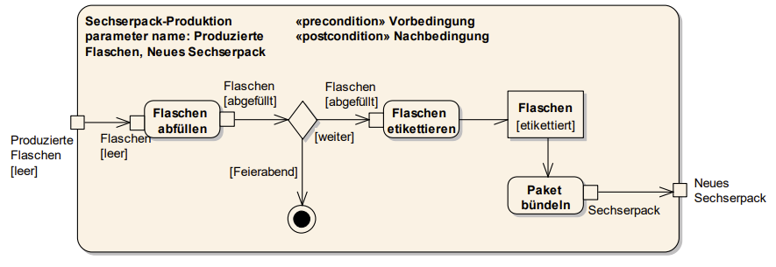
Objektorientierte Programmierung
12.0 Aktivitätsdiagramm
Wird in der Analyse und Designphase eingesetzt.
Beschreibt, welche Schritte innerhalb eines Anwendungsfalls durchlaufen werden.
Beschreibt, welche Zustandsübergänge die beteiligten Objekte erfahren, wenn die Abarbeitung von einer Aktivität zur nächsten wechselt.
Notes:
Aktivitätsdiagramm: https://www.youtube.com/watch?v=lwAPwTqcMbc
Das Beispiel zeigt eine Aktivität zur Produktion von Sechserpacks. Die Aktivität hat zwei Parameter: einen Eingangsparameter Produzierte Flaschen im Zustand [leer] und einen Ausgangsparameter Neues Sechserpack. Die genaue Deklaration der Aktivitätsparameter steht links oben direkt unter dem Namen der Aktivität.
In der Aktivität befinden sich verschiedene Arten von Knoten und Kanten. Die Rechtecke mit den abgerundeten Ecken innerhalb der Aktivität sind Aktionen. Die kleinen Rechtecke an den Aktionen sind sogenannte Pins. Sie stellen die eingehenden bzw. ausgehenden Objekte für die Aktionen bereit.

Slide 58
Objektorientierte Programmierung
12.0 Aktivitätsdiagramm
Analyse/Definition Beschreibung der Geschäftsprozesse und Tätigkeiten aus der Sicht des Anwenders und/oder der Auftraggeber.
Entwurf/Design Diese Diagramme bieten vielfältige Möglichkeiten zur Modellierung interner Systemprozesse. So können bspw. umfangreiche Abläufe in einem System (oder zwischen unterschiedlichen Systemen) oder gar Umsetzungsvorschriften komplexer Algorithmen spezifiziert werden.

Slide 59
Objektorientierte Programmierung
12.0 Aktivitätsdiagramm
Implementierung Die spezifizierten Abläufe werden als Realisierungsvorlage verwendet.
Test Hier können die exakten Ablaufspezifikationen als Grundlagen für Definitionen von Testfällen wiederverwendet werden.
Abschluss Aussagekräftig in der Entwicklerdokumentation.

Slide 60
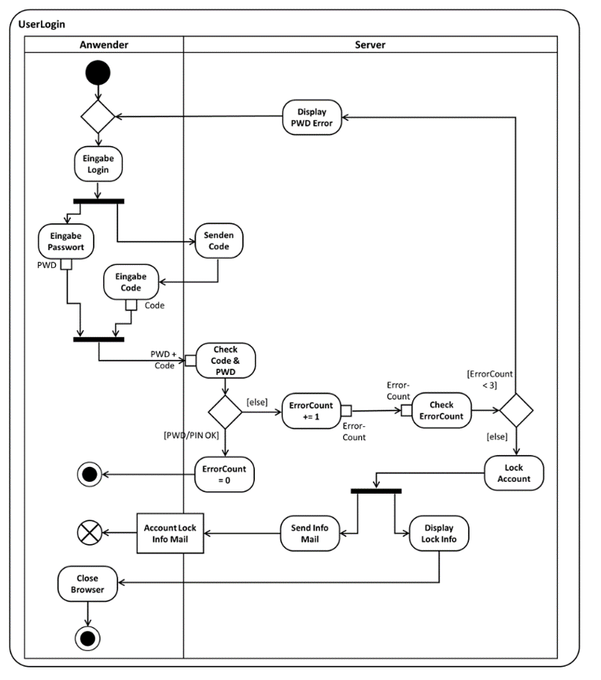
Objektorientierte Programmierung
12.0 Aktivitätsdiagramm
Aktivitätsdiagramme helfen:
alternative Abläufe,
Reihenfolgen von Aktivitäten,
parallele Aktivitäten,
verschachtelte Aktivitäten,
Verantwortungsbereiche oder
Ausnahmen und deren Behandlung
zu modellieren.
Notes:
Aktivitätsdiagramm: https://www.youtube.com/watch?v=lwAPwTqcMbc
Das Beispiel zeigt eine Aktivität zur Produktion von Sechserpacks. Die Aktivität hat zwei Parameter: einen Eingangsparameter Produzierte Flaschen im Zustand [leer] und einen Ausgangsparameter Neues Sechserpack. Die genaue Deklaration der Aktivitätsparameter steht links oben direkt unter dem Namen der Aktivität.
In der Aktivität befinden sich verschiedene Arten von Knoten und Kanten. Die Rechtecke mit den abgerundeten Ecken innerhalb der Aktivität sind Aktionen. Die kleinen Rechtecke an den Aktionen sind sogenannte Pins. Sie stellen die eingehenden bzw. ausgehenden Objekte für die Aktionen bereit.

Slide 61
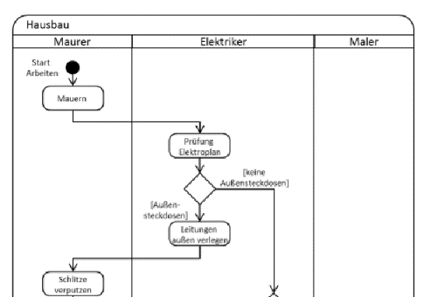
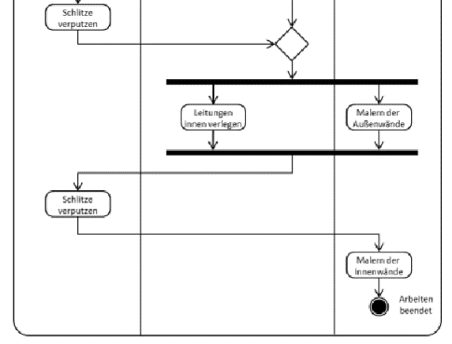
Objektorientierte Programmierung
12.0 Aktivitätsdiagramm

Slide 62
Objektorientierte Programmierung
12.0 Aktivitätsdiagramm
Notationen:
Beim Aktivitätsdiagramm wird zwischen Aktionen und Aktivitäten unterschieden.
Aktionen stehen für ein fundamentales Element, welches eine Eingabe in eine Ausgabe umwandelt.
Eine Aktivität ist eine Kapselung von Aktionen.
Aktivitätsname
Eingabe Parameter
Ausgabe Parameter
Aktivität
Aktion

Slide 63

Objektorientierte Programmierung
12.0 Aktivitätsdiagramm
Knoten
Startknoten
Endknoten
Ablaufende
Der Startknoten markiert den Beginn eines Ablaufes. Der Endknoten markiert das Ende eines Ablaufes. Das Ablaufende markiert das Ende eines Zweiges.
Kanten
Sie dienen der Angabe des Kontrollflusses zwischen den einzelnen Aktionen.

Slide 64
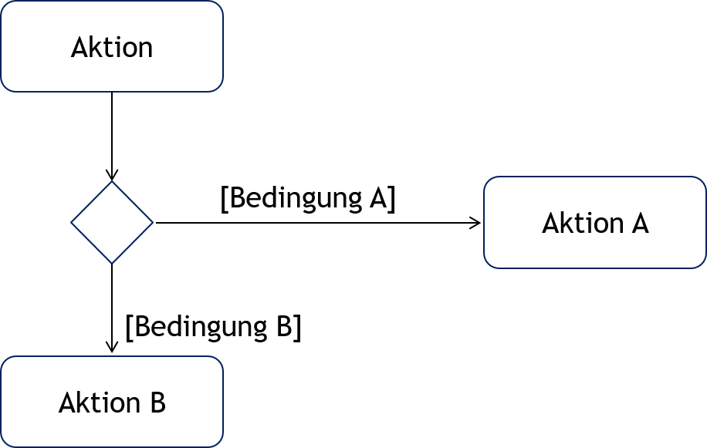
Objektorientierte Programmierung
12.0 Aktivitätsdiagramm
Entscheidung/Verzweigung
Je nachdem, ob die Bedingung A oder die Bedingung B erfüllt ist, wird die Aktion A oder die Aktion B ausgeführt.
Aktion
Aktion A
Aktion B
Alternative

Slide 65
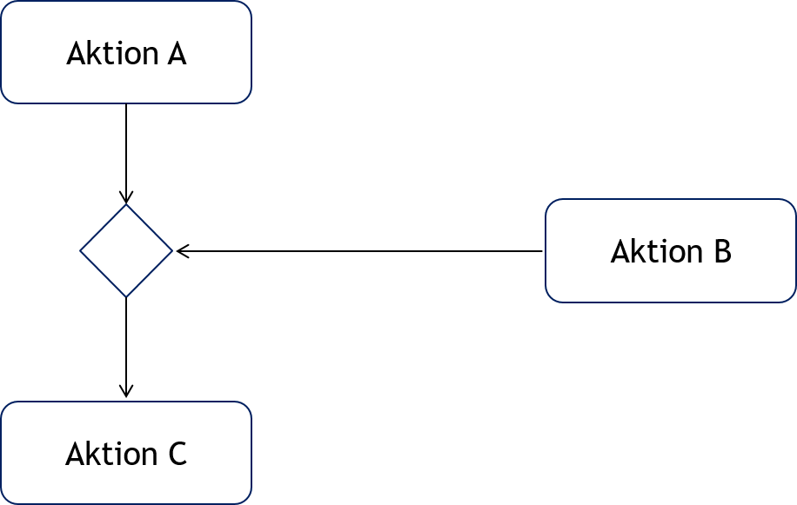
Objektorientierte Programmierung
12.0 Aktivitätsdiagramm
Zusammenführen
Nach dem Ende der Aktion A oder der Aktion B wird die Aktion C ausgeführt.

Slide 66
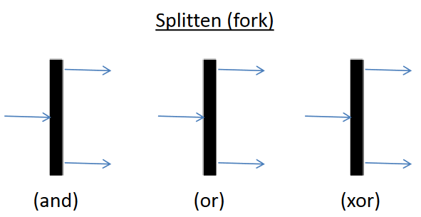
Objektorientierte Programmierung
12.0 Aktivitätsdiagramm
Fork-Aufspaltung
Nach dem Ende einer Aktion werden mehrere Aktionen gleichzeitig begonnen und parallel ausgeführt.

Slide 67
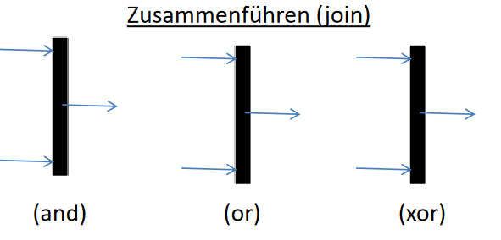
Objektorientierte Programmierung
12.0 Aktivitätsdiagramm
Join-Synchronisation
Nach dem Ende mehrerer Aktionen wird eine Aktion ausgeführt.
Erst wenn beide Aktionen beendet sind, wird die weitere Aktion ausgeführt.

Slide 68
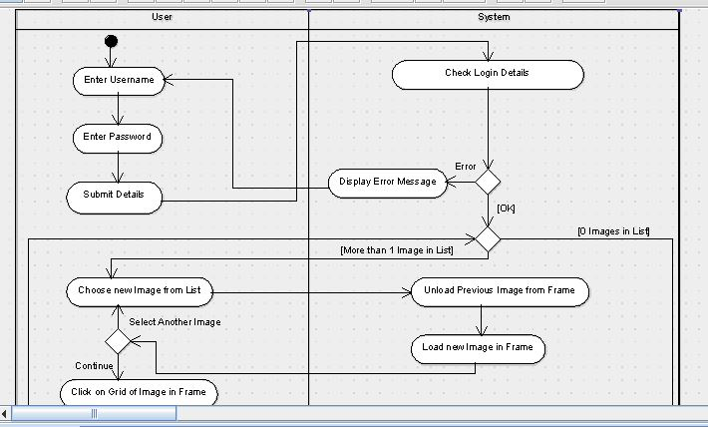
Objektorientierte Programmierung
12.0 Aktivitätsdiagramm
Partitionen/Swimlanes
Notes:
Beide Begriffe werden alternativ verwendet
Siehe: https://www.repetico.de/card-66613897

Slide 69
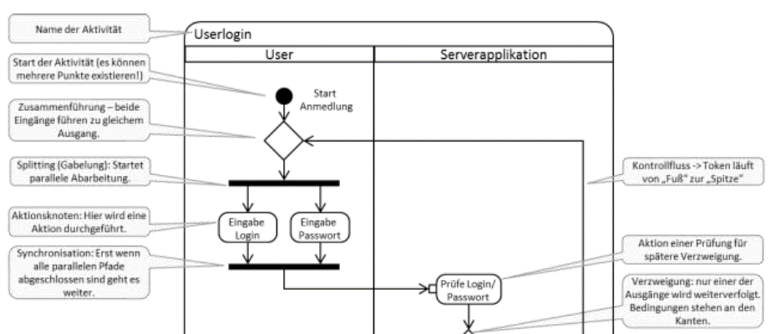
Objektorientierte Programmierung
12.0 Aktivitätsdiagramm

Slide 70
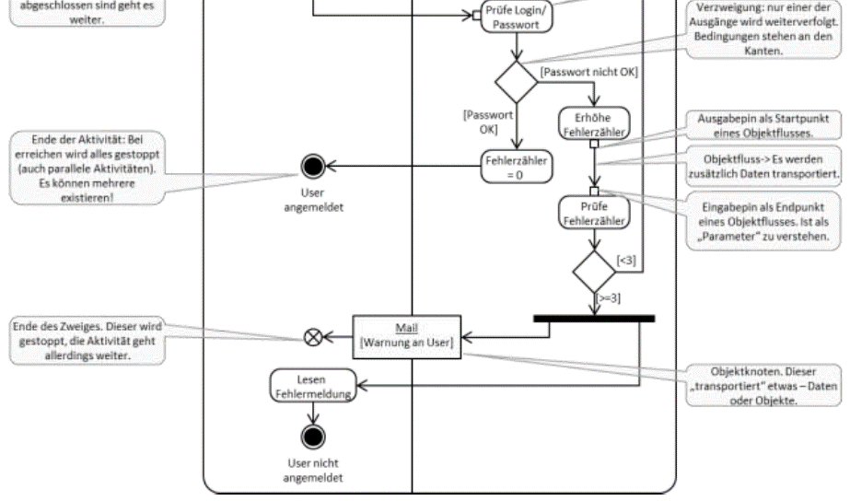
Objektorientierte Programmierung
12.0 Aktivitätsdiagramm

Slide 71
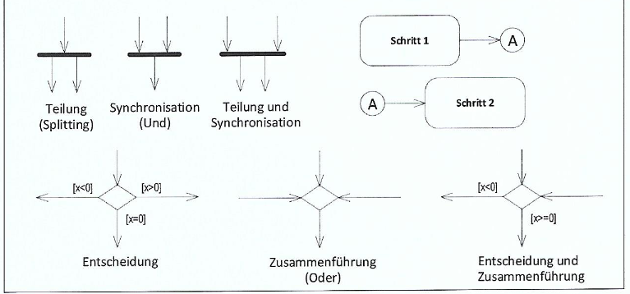
Objektorientierte Programmierung
12.0 Aktivitätsdiagramm

Slide 72

Objektorientierte Programmierung
13.0 Anwendungsfalldiagramm
Der Akteur Kunde der eigenen Bank kommuniziert direkt (nicht über die Rolle Kunde) mit dem Anwendungsfall Geld einzahlen.
Der Kunde hingegen hat keine Beziehung zu dem Use Case Geld einzahlen und darf dies somit auch nicht tun.

Slide 73


Objektorientierte Programmierung
13.0 Anwendungsfalldiagramm
Notationen von Anwendungsfällen
Akteur: Standard – Strichmännchen Außerhalb des Systems
Anwendungsfälle: Standard – Ellipse beschreibt die Aktionen innerhalb des Systems
<<Stereotyp>>
Notes:
Die folgende Abbildung zeigt verschiedene Notationsformen von Anwendungsfällen.
Die linke Abbildung ist die Standardnotation.
Es ist aber auch erlaubt, den Namen des Anwendungsfalles unterhalb der Ellipse zu notieren.
Das hat den Vorteil, dass die Größe der Ellipse nicht mit der Länge des Anwendungsfallnamens skalieren muss. Sowie Akteure als Rechteck mit Stereotyp Actor dargestellt werden können, ist dies auch bei Use Cases möglich. Anstelle des Stereotyps «Use Case» bietet die UML eine Darstellungsoption mit Use Case Symbol an.
Primärer Akteur – Initiator des Systems
Sekundärer Akteur - Reagierender

Slide 74




Objektorientierte Programmierung
13.0 Anwendungsfalldiagramm
System (System Boundary) Beziehungen
Enthält-Beziehung (Include) Erweiterungsbeziehung (Extend)
Notes:
System (System Boundary) Das System ist kein direktes, logisches Modellelement der UML. Mit System ist der Kontext des Anwendungsfalles gemeint, in dem die vom Anwendungsfall spezifizierten Aktionen ausgeführt werden. Das System kann dabei z. B. eine Klasse oder eine Komponente sein, welche die gesamte Anwendung repräsentiert. Das System wird durch einen oder mehrere Systemrahmen (Boundary) repräsentiert, die Use Cases – die Leistungen und Dienste -, die das System erbringen soll, werden in den Systemrahmen gezeichnet.
Merke: Es ist syntaktisch falsch, Akteure innerhalb der Boundary zu zeichnen
Das Beispiel beschreibt, dass ein Kunde den Use Case Geld abhaben anstößt, aber maximal 1x gleichzeitig. Um Geld abheben auszuführen, wird der Actor BankServer benötigt (er ist passiv).
Der BankServer kann allerdings in beliebig vielen Geld abheben Anwendungsfällen gleichzeitig involviert sein, der Kunde hingegen nur 1x.
Merke: Oft benötigte Sachverhalte werden als eigene Use Cases beschrieben und können durch «include» Beziehungen beliebig oft wieder verwendet werden. Jeder Use Case, der durch eine «include» Beziehungen eingebunden wurde, wird IMMER ausgeführt, wenn der einbindende Use Case ausgeführt wird!
Werden Teile eines Use Cases nur unter speziellen Bedingungen ausgeführt, können diese Teile als eigene Anwendungsfälle modelliert und mittels «extend» Beziehung eingebunden werden. Die Erweiterungsbeziehung zeigt auf den Anwendungsfall, der erweitert wird, und geht von dem Anwendungsfall aus, der das Verhalten der Erweiterung beschreibt.
Achtung: Intuitiv würde man «extend» anders herum interpretieren. Der Pfeil zeigt aber in Richtung des Use Cases, der erweitert wird ( A «extend» B ). Sonst müsste die Beziehung «extended by» heißen.

Slide 75

Objektorientierte Programmierung
13.0 Anwendungsfalldiagramm
Assoziation modelliert in Anwendungsfalldiagrammen eine Beziehung zwischen Akteuren und Anwendungs-fällen.
Eine gerichtete Assoziation bedeutet, dass nur bspw. durch den Use Case der Akteur aktiviert wird.
Ungerichtete Assoziationen bedeuten, dass die Kommunikation in beide (bidirektional) Richtungen abläuft.
Multiplizität drückt die Beziehung genauer aus.
Name der Systemgrenze
Systemgrenze
Notes:
Multiplizität:
Ein Gast kann ein bis beliebig viele Gerichte bei einem Kellner bestellen.
Ein Gericht wird jedoch gleichzeitig nur von einem Gast bei einem Kellner bestellt.

Slide 76


Objektorientierte Programmierung
13.0 Anwendungsfalldiagramm
Generalisierung …
… von Use Cases … von Akteuren
Notes:
Merke: Die Generalisierung zeigt immer in Richtung des generelleren Elements, daher der Name „Generalisierung“. Bei dieser Art der Verbindung spricht man auch von einer is-a Beziehung, da alles vom generelleren Element „geerbt“ wird. Der Kunde der eigenen Bank ist also auch ein Kunde.

Slide 77

Objektorientierte Programmierung
13.0 Anwendungsfalldiagramm
Include
Eine Include-Beziehung modelliert die unbedingte Einbindung der Funktionalität eines Anwendungsfalls in einen anderen Anwendungsfall.
Ohne den "includierten" Anwendungsfall ist die Anwendung nicht vollständig. Sie gehört zum Basis-Anwendungsfall und muss ebenfalls ausgeführt werden.
Notes:
Jedes Mal, wenn der einbindende Anwendungsfall ausgeführt wird, muss auch der eingebundene Anwendungsfall aufgerufen werden. Der einbindende Anwendungsfall ist abhängig vom Ausführungsergebnis des eingebundenen Anwendungsfalls
und ist damit ohne ihn nicht vollständig.
Insgesamt kann die Include-Beziehung auch mit dem Aufruf einer Unterfunktion verglichen werden.

Slide 78

Objektorientierte Programmierung
13.0 Anwendungsfalldiagramm
Extend
Eine Extend-Beziehung modelliert die bedingte Einbindung der Funktionalität eines Anwendungsfalls in einen weiteren Anwendungsfall.
Der erweiternde Anwendungsfall kann ausgeführt werden, sofern eine bestimmte Bedingung erfüllt ist.
Der erweiterte Anwendungsfall ist vom erweiternden unabhängig und kann auch ohne ihn ausgeführt werden.
Notes:
Die Liste der möglichen Erweiterungspunkte wird unterhalb des Trennstrichs mit der Überschrift "Extension Points" notiert. Eine optionale Anmerkung an der extend Beziehung spezifiziert den Erweiterungspunkt, an dem der erweiternde Anwendungsfall eingefügt werden kann sowie die Bedingung (Condition), wan dies geschieht.

Slide 79
Objektorientierte Programmierung
13.0 Anwendungsfalldiagramm
Ausgangssituation:
Im Rahmen eines Kundenauftrages der Automotik AG soll von der Softwareentwicklungsabteilung des Systemhauses JIKU eine Software für die Wartung von Maschinen und zur Auswertung von Produktionsdaten entwickelt werden. Dabei soll die Software u.a. auch die Wartungsmitarbeiter bei der Behebung von Fehlern unterstützen. Statistiker der Firma sollen die Software zum Anzeigen und zur statistischen Auswertung von Produktionsdaten nutzen können.
Um eine hohe Softwarequalität des Programms zu gewährleisten, hat sich das Scrum-Team dazu entschieden, bei der Programmentwicklung einen objektorientierten Ansatz zu verfolgen und zur Implementierung dementsprechend auch eine Programmiersprache zu verwenden, welche diesen Ansatz unterstützt. Bei der Entwicklung der Software soll in allen Phasen die moderne Modellierungssprache UML zum Einsatz kommen.

Slide 80
Objektorientierte Programmierung
13.0 Anwendungsfalldiagramm
Ausgangssituation:
Im Rahmen eines Kundenauftrages der Automotik AG soll von der Softwareentwicklungsabteilung des Systemhauses JIKU eine Software für die Wartung von Maschinen und zur Auswertung von Produktionsdaten entwickelt werden. Dabei soll die Software u.a. auch die Wartungsmitarbeiter bei der Behebung von Fehlern unterstützen. Statistiker der Firma sollen die Software zum Anzeigen und zur statistischen Auswertung von Produktionsdaten nutzen können.
Um eine hohe Softwarequalität des Programms zu gewährleisten, hat sich das Scrum-Team dazu entschieden, bei der Programmentwicklung einen objektorientierten Ansatz zu verfolgen und zur Implementierung dementsprechend auch eine Programmiersprache zu verwenden, welche diesen Ansatz unterstützt. Bei der Entwicklung der Software soll in allen Phasen die moderne Modellierungssprache UML zum Einsatz kommen.
Akteure Use Cases?

Slide 81
Objektorientierte Programmierung
13.0 Anwendungsfalldiagramm
Mögliche Umsetzung:
Programm: Maschinenverwaltung
Wartungsmitarbeiter
Wartung von Maschinen – Maschine einschalten/ausschalten
Behebung von Fehlern unterstützen – Fehlerdokument ansehen, Dokument drucken
Statistiker
Anzeigen - Produktionsdaten ansehen, Produktionsdaten aktualisieren
statistischen Auswertung von Produktionsdaten - Produktionsdaten auswerten, Dokument drucken
Akteure Use Cases?

Slide 82
Objektorientierte Programmierung
13.0 Anwendungsfalldiagramm
Vorgehen:
System als Rechteck zeichnen
Dem System einen Namen geben
Akteure identifizieren
Anwendungsfälle identifizieren
Akteure mit Anwendungsfällen in Beziehung setzen
Anwendungsfall mit weiterem Anwendungsfall in Beziehung setzen (include, extend)

Slide 83

Objektorientierte Programmierung
13.0 Anwendungsfalldiagramm
Programm: Maschinenverwaltung
Wartungsmitarbeiter
Wartung von Maschinen – Maschine einschalten/ausschalten
Behebung von Fehlern unterstützen – Fehlerdokument ansehen, Dokument drucken
Statistiker
Anzeigen – Produktionsdaten ansehen, Produktionsdaten aktualisieren
statistischen Auswertung von Produktionsdaten - Produktionsdaten auswerten, Dokument drucken

Slide 84
Objektorientierte Programmierung
13.0 Anwendungsfalldiagramm
Vorgehen:
System als Rechteck zeichnen
Dem System einen Namen geben
Akteure identifizieren
Anwendungsfälle identifizieren
Akteure mit Anwendungsfällen in Beziehung setzen
Anwendungsfall mit weiterem Anwendungsfall in Beziehung setzen (include, extend)
☑
☑
☑
☑

Slide 85

Objektorientierte Programmierung
13.0 Anwendungsfalldiagramm
Programm: Maschinenverwaltung
Wartungsmitarbeiter
Wartung von Maschinen – Maschine einschalten/ausschalten
Behebung von Fehlern unterstützen – Fehlerdokument ansehen, Dokument drucken
Statistiker
Anzeigen – Produktionsdaten ansehen, Produktionsdaten aktualisieren
statistischen Auswertung von Produktionsdaten - Produktionsdaten auswerten, Dokument drucken

Slide 86

Objektorientierte Programmierung
13.0 Anwendungsfalldiagramm
Programm: Maschinenverwaltung
Wartungsmitarbeiter
Wartung von Maschinen – Maschine einschalten/ausschalten
Behebung von Fehlern unterstützen – Fehlerdokument ansehen, Dokument drucken
Statistiker
Anzeigen – Produktionsdaten ansehen, Produktionsdaten aktualisieren
statistischen Auswertung von Produktionsdaten - Produktionsdaten auswerten, Dokument drucken

Slide 87
Objektorientierte Programmierung
13.0 Anwendungsfalldiagramm
Vorgehen:
System als Rechteck zeichnen
Dem System einen Namen geben
Akteure identifizieren
Anwendungsfälle identifizieren
Akteure mit Anwendungsfällen in Beziehung setzen
Anwendungsfall mit weiterem Anwendungsfall in Beziehung setzen (include, extend)
☑
☑
☑
☑
☑
☑
Notes:
Häufige Fehler:
Name des Akteurs fehlt
Akteur ist innerhalb des Systems
Systemgrenze fehlt
Falsche Bedingung oder falsche Erweiterungsbeziehung
Unbekannte Erweiterungspunkte
Akteur und Use Case mit include/extend auf der Beziehungslinie beschriftet etc.

Slide 88
Objektorientierte Programmierung
14.0 Exceptions
Ausnahmen bestätigen die Regel
Exceptions sind Fehler die im Programm auftreten können
Exceptions sind in verschiedene Kategorien und Arten aufgeteilt
Unterscheidung zwischen checked und unchecked Exceptions
Bei checked Exceptions wird eine Fehlerbehandlung erwartet. Diese wird zur Kompilierzeit überprüft
Bei unchecked Exceptions wird die Fehlerbehandlung zur Laufzeit überprüft.
Warum eine Fehlerbehandlung?
Um eine Anwendung lauffähig zu halten, oder nachfolgenden Programmverlauf zu schützen
Um ein höheres Maß an Userexperience durch verständliche Fehlermeldungen zu schaffen
Notes:
Dies ist noch ein Entwurf und die große rote Seitenzahl auf den Folien dient Mario und mir (Dimitri) zur Orientierung, wo die Inhalte im Westermann Buch stehen. Später findet der Trainer dieses Info hier im Notizenfeld (Siehe auch Folie „Informationen für den Trainer“)

Slide 89
Objektorientierte Programmierung
15.0 Entwurfsmuster -Singleton
Es kann nur eine(n) geben!
Singleton wird verwendet wenn nur ein Objekt zu einer Klasse existieren darf
Beispiel: Es sollen Informationen geloggt werden. Dazu soll nur ein Log-Objekt verwendet werden
Das Singleton-Objekt wird im statischen Kontext betrachtet
Eine Instanziierung ist nur möglich, wenn im statischen Kontext eine Existenz überprüft wurde
Notes:
Dies ist noch ein Entwurf und die große rote Seitenzahl auf den Folien dient Mario und mir (Dimitri) zur Orientierung, wo die Inhalte im Westermann Buch stehen. Später findet der Trainer dieses Info hier im Notizenfeld (Siehe auch Folie „Informationen für den Trainer“)

Slide 90


Objektorientierte Programmierung
15.1 Java -Singleton
Notes:
Dies ist noch ein Entwurf und die große rote Seitenzahl auf den Folien dient Mario und mir (Dimitri) zur Orientierung, wo die Inhalte im Westermann Buch stehen. Später findet der Trainer dieses Info hier im Notizenfeld (Siehe auch Folie „Informationen für den Trainer“)

